Slide 1
第2章 MCS-51单片机结构及原理
2.1 MCS-51单片机结构
2.2 MCS-51的存储器结构
2.3单片机的复位、时钟与时序
2.4并行I/O口

Slide 2
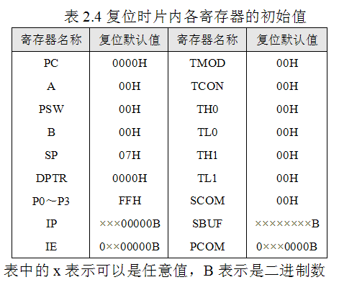
第2章 MCS-51单片机结构及原理
1.复位与复位电路
复位——使单片机恢复原始默认状态的操作。

Slide 3
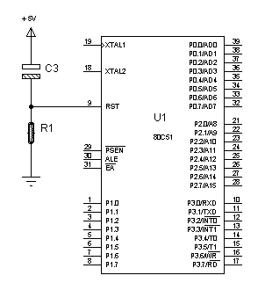
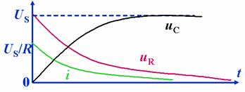
第2章 MCS-51单片机结构及原理
复位条件
在RST/VPD引脚端出现：≥10ms时间的高电平（≥3V）状态
复位方式
3V
10ms
上电复位
按键复位
复合复位

Slide 4
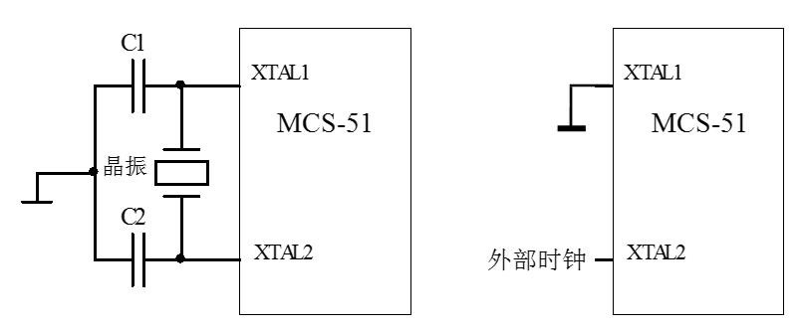
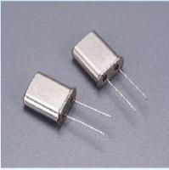
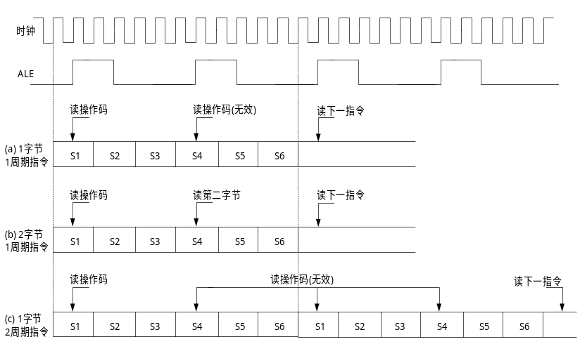
第2章 MCS-51单片机结构及原理
2.时钟电路
单片机需要统一的时钟控制，其时钟系统可有两种方案：
  内部OSC + 外部时钟电路，或内部OSC + 外部时钟脉冲
石英晶体
  C1、C2≈ 30pF
外部时钟电路
外部时钟脉冲
MCS-51的时钟频率一般为6～12MHz

Slide 5
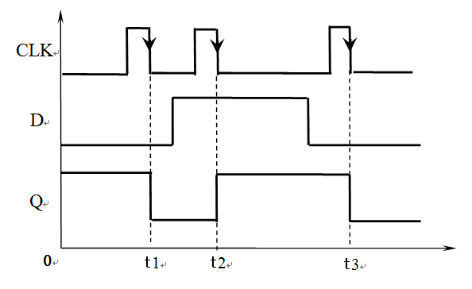
第2章 MCS-51单片机结构及原理
3. 单片机时序
（1）时序的概念
时序是对象（或引脚、事件、信息）间按照时间顺序组成的序列关系。
时序可以用状态方程、状态图、状态表和时序图4种方法表示，其中时序图最为常用。
时序图亦称为波形图或序列图，纵坐标表示不同对象的电平，横坐标表示时间（从左往右为时间正向轴），通常坐标轴可省略。

Slide 6
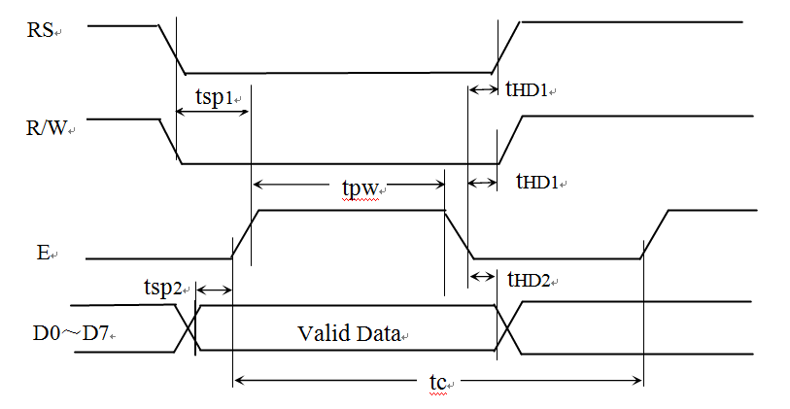
第2章 MCS-51单片机结构及原理
举例：
某芯片时序图
(1) 最左边是引脚的标识，表示该图反映了RS、R/W、E、D0~D7四类引脚的序列关系。
(2) 交叉线部分表示电平的变化，如高电平和低电平。
(3) 封闭菱形部分表示数据有效范围（偶尔使用文字Valid Data）。
(4) 水平方向的尺寸线表示持续时间的长度。

Slide 7
第2章 MCS-51单片机结构及原理
时序关系：
RS和R/W端首先变为低电平；
随后D0~D7端出现有效数据；
R/W低电平tsp1之后，E端出现宽度为tpm的正脉冲；
E脉冲结束并延时tHD1后，RS和R/W端恢复高电平；
E脉冲结束并延时tHD2后，D0~D7端的本次数据结束；
随后D0~D7端出现新的数据，但下次E脉冲应在tc时间后才能出现。根据这些信息便可以进行相应的软件编程了。

Slide 8
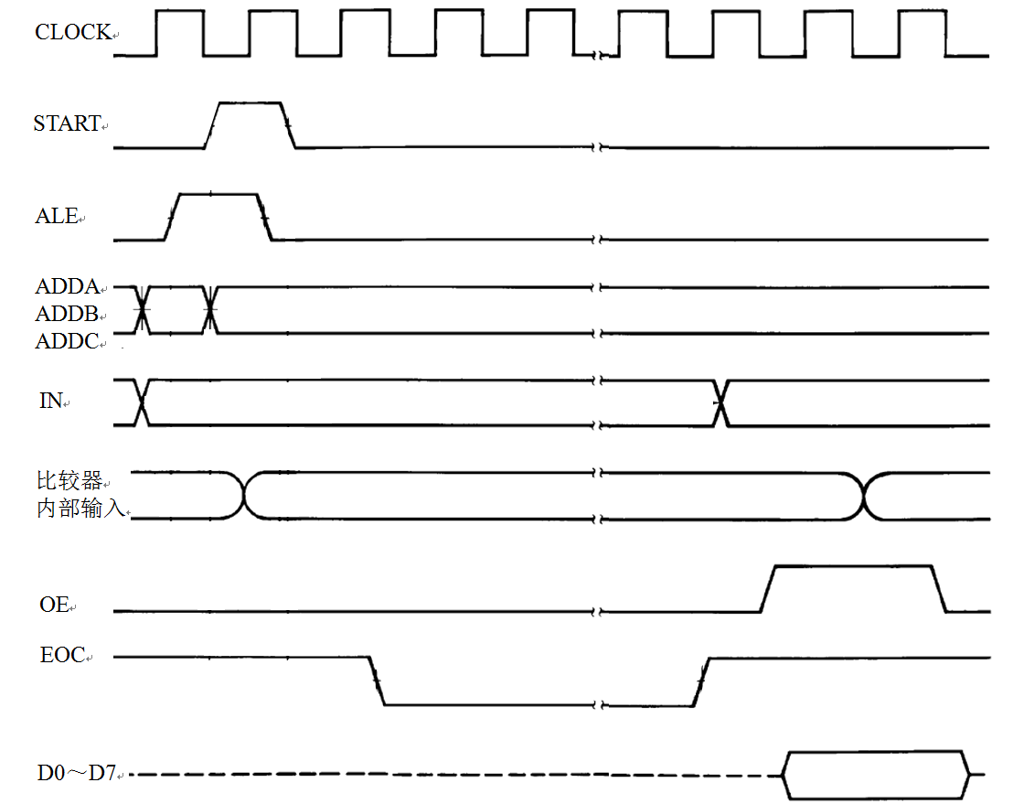
第2章 MCS-51单片机结构及原理
时序与时钟的关系——时序要受时钟节拍的制约
ADC0809芯片的完整时序图（§8.5.2）

Slide 9
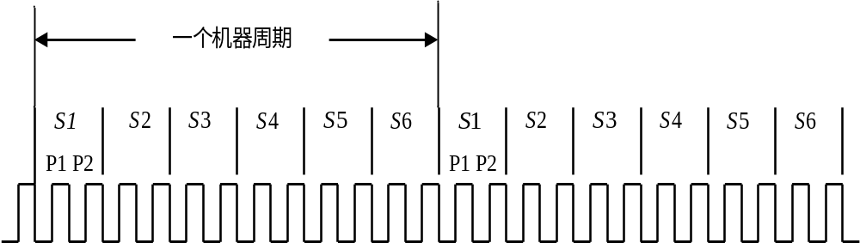
第2章 MCS-51单片机结构及原理
时钟的度量单位：
时钟周期（或节拍）P、状态周期S、机器周期、指令周期
1个状态周期（S）= 2个节拍（P）
1个机器周期 = 6个状态（S） =12个节拍（P）
1个指令周期约为1～4个机器周期

Slide 10
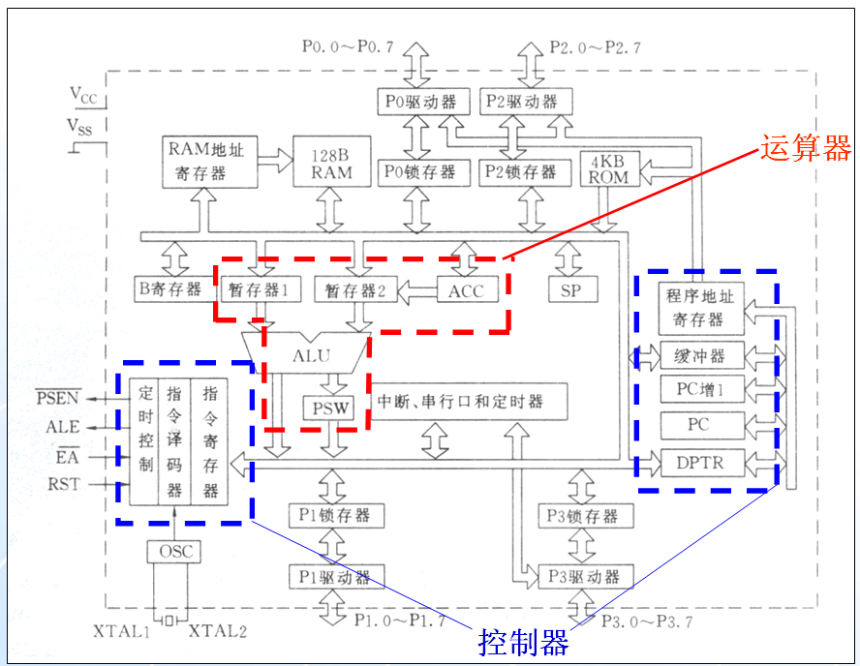
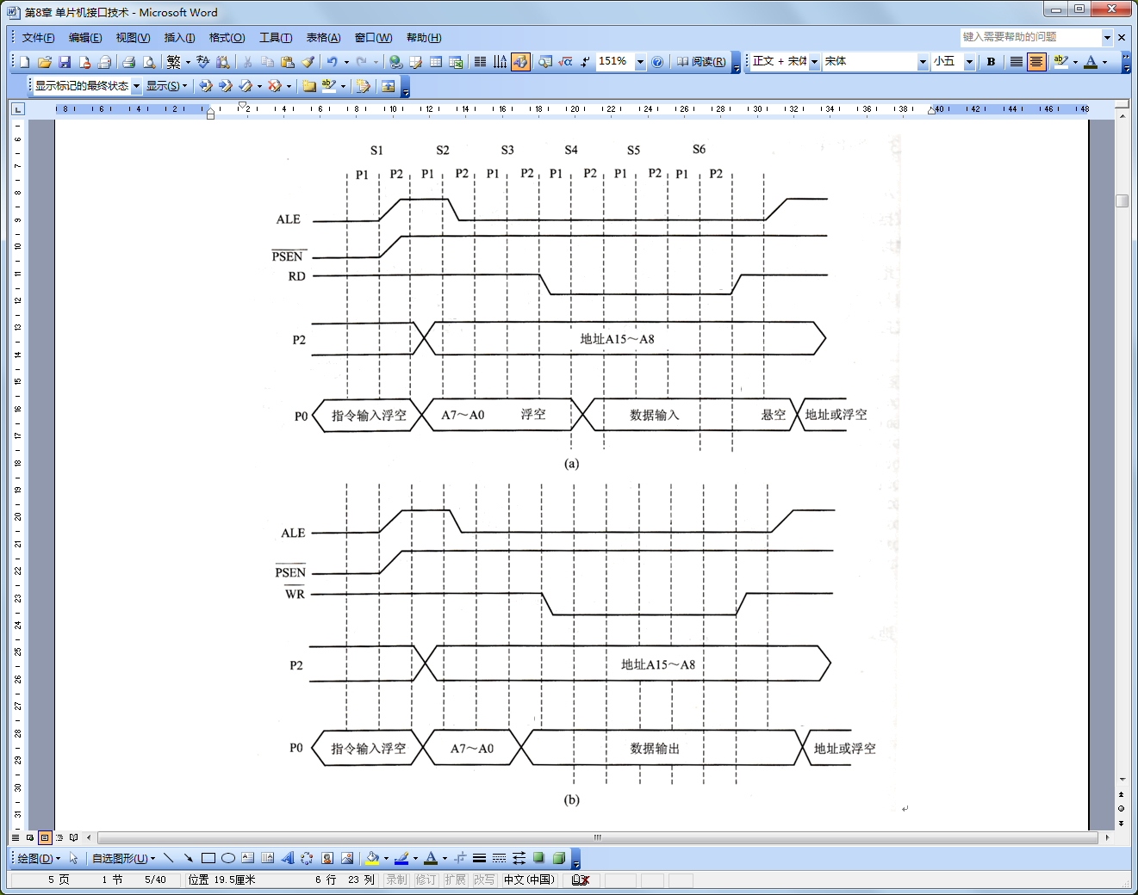
第2章 MCS-51单片机结构及原理
单片机时序
——CPU在执行指令时所需控制信号的时间顺序。
1、用于片内各功能部件的逻辑控制（不作介绍）
2、用于片外RAM访问或总线方式控制（§8.2.1介绍）
51单片机访问外部RAM时序

Slide 11
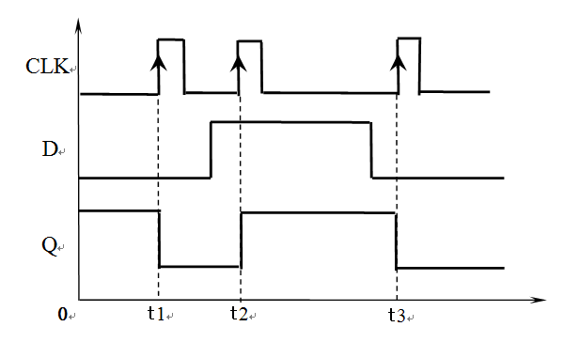
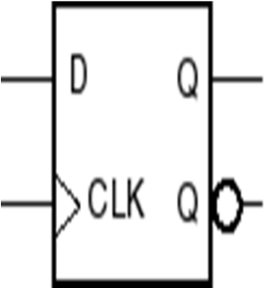
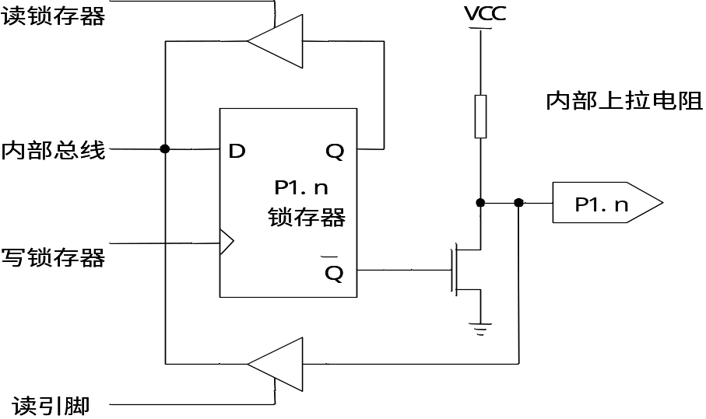
第2章 MCS-51单片机结构及原理
单片机常用时序逻辑元件——D触发器（或边沿D触发器）
正边沿D触发器
D（输入），Q（输出）
CLK（时钟脉冲）
正边沿D触发器特性
只在时钟脉冲CLK上升沿到来的时刻，才采样D端的输入信号，并据此立即改变Q和/Q端的输出状态。而在其它时刻，D与Q是信号隔离的。

Slide 12
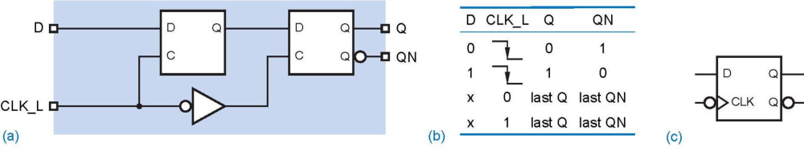
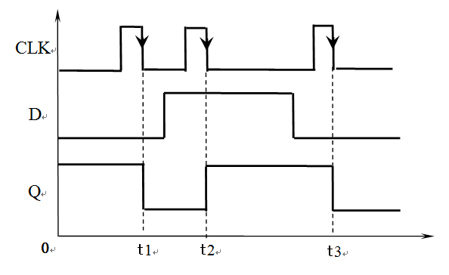
第2章 MCS-51单片机结构及原理
负边沿D触发器
负边沿D触发器工作特性
只在时钟脉冲CLK下降沿到来的时刻，才采样D端的输入信号，并据此立即改变Q和/Q端的输出状态。而在其它时刻，D与Q是信号隔离的。
D触发器的这一特性被广泛用于数字信号的锁存输出。

Slide 13
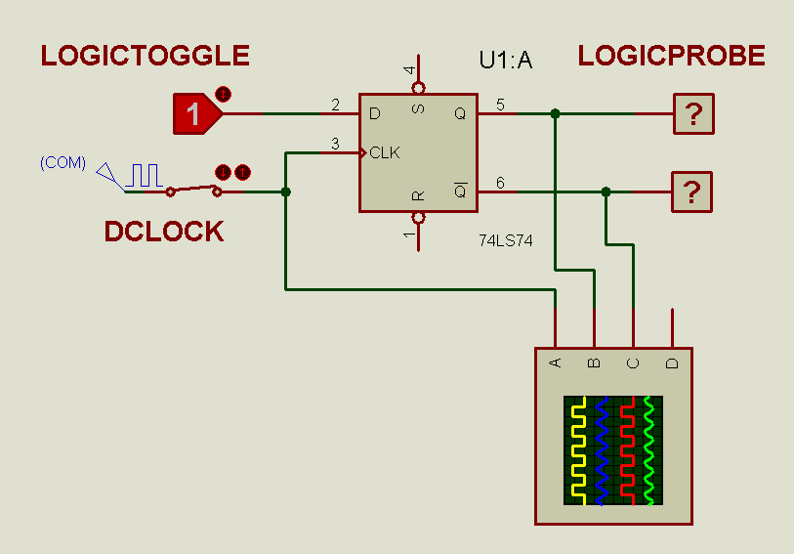
第2章 MCS-51单片机结构及原理
74LS74 ：Dual Positive-Edge-Trggered D-Type Flip-Flops With Clear And Preset
（带清除和预置端功能的双上升沿D型触发器）
（详见D触发器仿真课件）

